Slide 1
Солтүстік Қазақтан

Slide 2
өнеркәсібі:
Тау-кен өнеркәсібі салалары темір рудасын асбест,боксит,энергетиқалақ көмір және т.б.өндірумен байланысты қалаатасты.
Олар өткен ғасырдың 1960 ж.дами бастағанымен,аудан,экономикасында қазіргі уақытта маңызды рөл атқарады.
Қара металлургия темір кененін өндіру мен оны байыту негізделген.Ол Соколов-Сарыбай және Лисаков КБК болып табылады.

Slide 3
Қазақстанның ферроқорытпаның өндірілуі
Орталық 1%
Батыс
26%
Солтүстік
78%

Slide 4
Астанада орналасқан зауыттар(« Астанаауылмаш,
Қазақауылмаш) шөп шабатын,шөп жинайтын машиналар,сұықтрарды айдайтын насостар шығарса,
Павлодарда –тракторлар,
Макинскіде-олар үшін қосалқы бөлшектер,
Ал Қалқаманда-бульдозерлер шығарылады.
Бұл салалар тасымалданып әкелінетін шикәзатпе жұмыс істейді.

Slide 5
Ауыл шаруашылығы:
Солтүстік экономикалық ауданда Қазақстандағы ең дамыған АӨК орналасқан.
Солтүстік Қазақстан-еліміздің ең үлкен астықты ауданы.
Павлодар-Ек3баст9з АӨК (Павлодар,Ақсу,Екібастұз)экономиқалық аудан шаруашылығың негізі.

Slide 6
1670 1377
841
337
Ірі қара Қой,ешкі шошқа жылқы

Slide 7
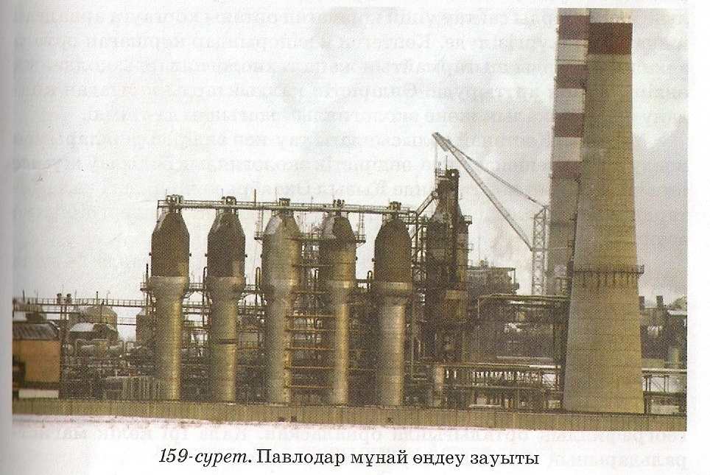
Павлодар мұнай өңдеу зауыты

Slide 8
Экологиялық проблемалары
Солтүстік Қазақстан экономикалық ауданындағы негізгі атмосфераны ластаушы көздерге-табиғи қазба байлықтарды өндірумен шұғылданатын кәсіпорындар мен қаладағы жылу қуатымен қамтамасыз ететін орталықтар және автокөлік жатады.
Көптеген кәсіпорындар қоршаған ортаға зиян заттарды шығармайтын жаңа технологияларды қолданып өндіріс күшін арттыруда.

Slide 9
Қалалары:
Қазіргі уақытта Солтүстік Қазақстанда 24 қала мен 2 кент бар.
Орталық Қазақстаннан солтүстікке қарай Ақмола облысы орналасқан. Облыстың құрамында республиқалық маңызы бар Астана қаласы мен облыстық дәрежедегі 2 қала бар, олар Көкшетау мен Степнагорск.

